Slide 1
Film dan Televisi
Komunikasi Massa – Pertemuan 4

Slide 2
FILM
Media massa yang berkembang tanpa henti

Slide 3
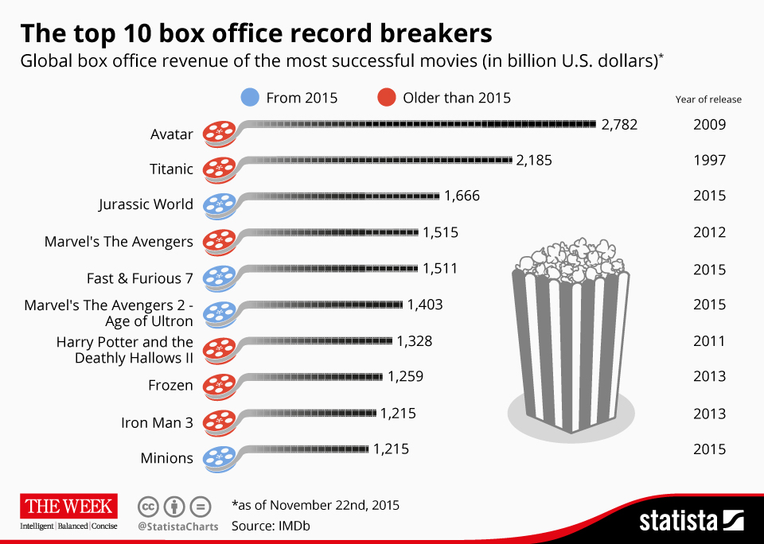

Slide 4
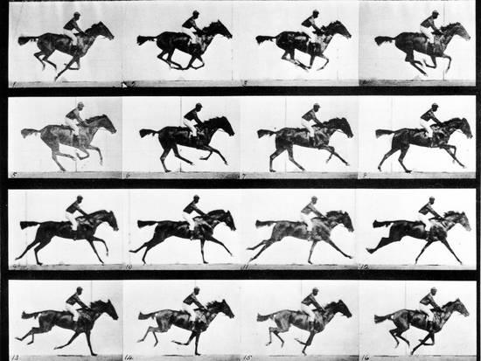
Kapan sebenarnya film bermula?
Dimulai dengan eksperimen Eadweard Muybridge yang menangkap gambar menggunakan 12 kamera untuk memotret seekor kuda di tahun 1877. Ia melihat bahwa gambar tersebut ketika dilihat secara berurutan, menghasilkan sebuah gambar bergerak.
Setelah itu perkembangan film seakan tidak pernah berhenti.

Slide 5
Sekilas Sejarah Film
Eadweard Muybridge
Warner Brothers
DVD
Film bersuara pertama diluncurkan
Mulai dikenal dunia dan merajalela
Memotret kuda dan menghasilkan gambar bergerak
1889
1976
1887
William Dickson
1926
VCR
1996
Menyempurnakan alat bernama Kinetoscope sebagai cikal bakal kamera perekam
Diperkenalkan ke seluruh dunia

Slide 6
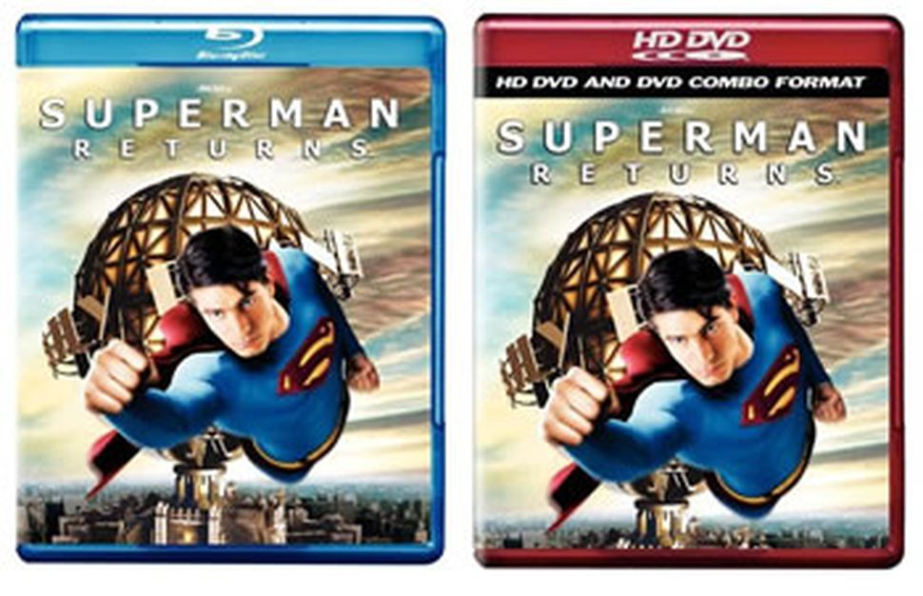
Bagaimana dengan era digital saat ini?
Masihkah orang membeli fisik alat penyimpanan film?

Slide 7
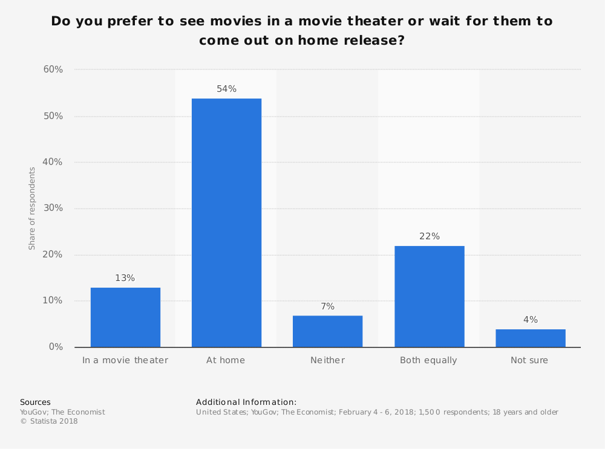

Slide 8
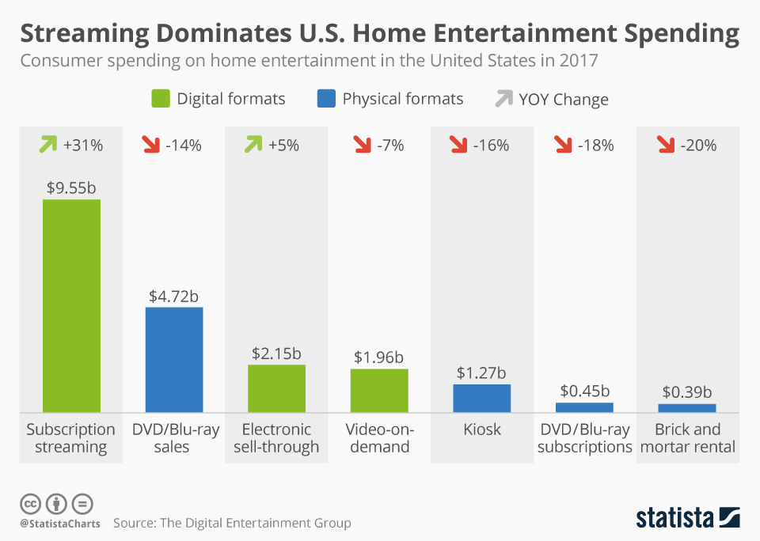

Slide 9
Karakteristik Film
01
Biaya produksi yang tinggi, karena itu industri film dikuasai oleh enam konglomerat media
02
Memiliki sisi artistik yang sangat tinggi
03
Memberikan pengalaman sosial bagi penonton – hobby, habit, dating
04
Layar yang luas memberikan kesan nyata dan tidak berjarak
05
Penonton biasanya memiliki konsentrasi penuh, hingga menimbulkan dampak psikologis – seakan-akan berada dalam film

Slide 10
Digital Movies
Digital Distribution
Mobile Movies
Social Media
Hampir seluruh film diproduksi dengan menggunakan teknologi digital, ditambah lagi dengan teknologi CGI yang semakin canggih
Bioskop maupun penonton dapat membeli film secara digital baik dalam bentuk alat penyimpanan maupun lewat aplikasi / website tertentu.
Penonton bahkan saat ini dapat menikmati film dalam layar kecil.
Memiliki peran yang penting dalam menyebarkan kepopuleran sebuah film.

Slide 11
Apalagi yang berubah?
Film Indie
Media untuk menyebarkan film Indie semakin meluas
Film dan Khalayaknya
Diversifikasi
Semakin banyak genre film sesuai dengan apa yang digemari oleh masyarakat.
Tidak lagi dikuasai oleh ‘kulit putih’
Pembajakan
Semakin sulit menghentikan pembajakan terutama di negara-negara yang kurang pengawasan

Slide 12
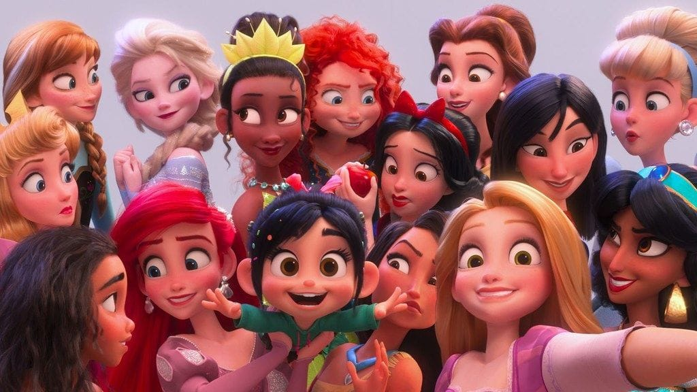

Slide 13
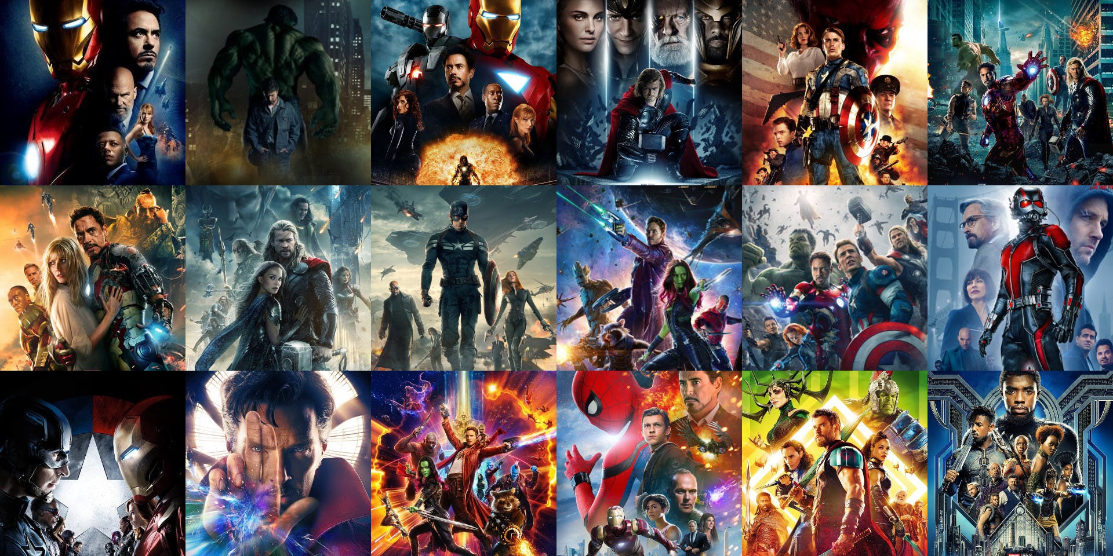

Slide 14
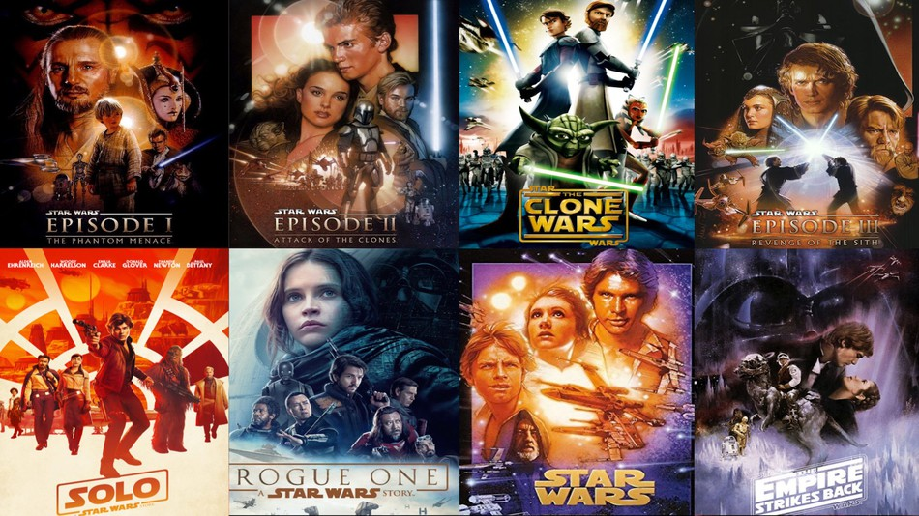

Slide 15
https://www.webfx.com/data/the-6-companies-that-own-almost-all-media/

Slide 16
Menurut Anda, apa dampak dari konsentrasi industri film?
https://www.mintpressnews.com/hollywood-propaganda/247154/

Slide 17
Televisi
Mampukah bertahan?

Slide 18
Sejarah
Televisi?
Let’s check your book!

Slide 19
Karakteristik Televisi
01
Biaya produksi yang juga sangat tinggi. Banyak stasiun televisi tidak bisa bertahan tanpa iklan yang mencukupi.
02
Audio visual, pesan yang ditampilkan harus lengkap suara + gambar
03
Jangkauan yang luas, terutama jika televisi bersifat nasional
04
Pemirsanya heterogen
05
Dibatasi waktu tayang dan faktor durasi, karena itu informasi yang disampaikan terkadang harus dimampatkan

Slide 20
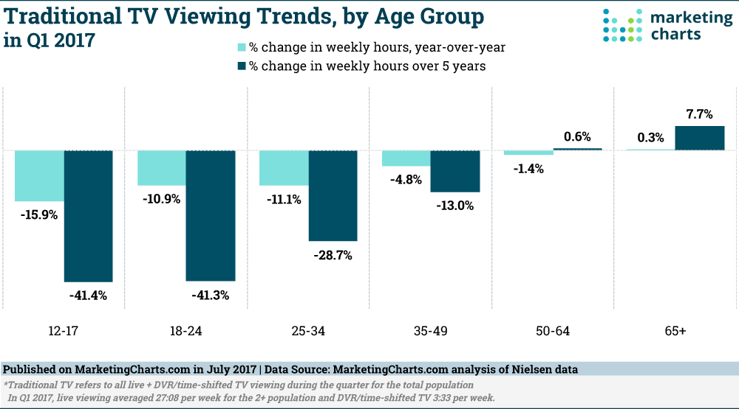
Section Break
This text can be replaced with your own text.

Slide 21
Televisi Nasional
Televisi Lokal
Jangkauan di seluruh negara.
Jangkauan hanya di satu kota tertentu saja
Televisi Berjaringan
Televisi Satelite
Bisa menjangkau lebih dari satu kota, namun harus melalui stasiun lokal
Menggunakan satelit sebagai alat pemancara
Televisi Kabel
Menggunakan kabel untuk menyiarkan acara dari stasiun ke setiap pesawat televisi

Slide 22
Apa yang berubah?

Slide 23
Any Questions?
Thank You!

